Slide 1
স্বাগতম

Slide 2
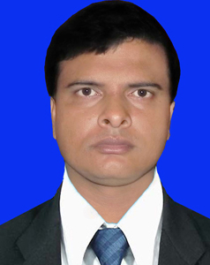
পরিচিতি
শিক্ষকের পরিচিতি
মোঃ হারুন অর রশিদ
সহকারী শিক্ষক (আইসিটি)
তালাব হোসাইনিয়া ফাজিল মাদ্রাসা
ভালুকা, ময়মনসিংহ
মোবাইলঃ ০১৮১৮-৩৯৫১৩৬
পাঠ পরিচিতি
শ্রেণিঃ ৬ষ্ঠ
বিষয়ঃ তথ্য ও যোগাযোগ প্রযুক্তি অধ্যায়ঃ ১ম
পাঠঃ 7
সময়ঃ ৫০ মিনিট

Slide 3
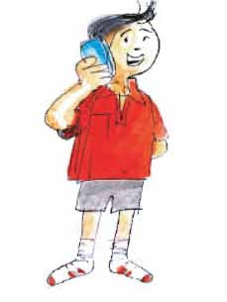
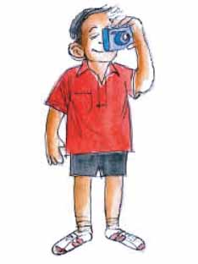

Slide 4
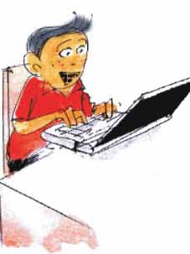
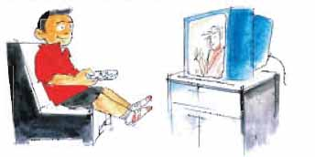
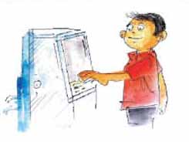

Slide 5
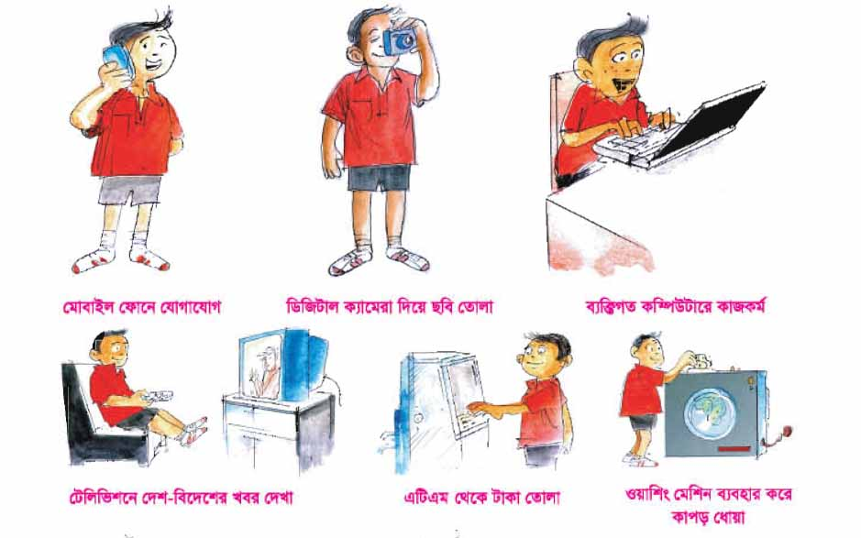
তথ্য ও যোগাযোগ প্রযুক্তির গুরত্ব

Slide 6
শিখনফল
১। তথ্য ও যোগাযোগ প্রযুক্তি ব্যবহারের ক্ষেত্র সমূহ উল্লেখ পারবে।
২। তথ্য ও যোগাযোগ প্রযুক্তি ব্যবহারের প্রয়োজনীয়তা ব্যাখ্যা করতে পারবে।
৩। তথ্য ও যোগাযোগ প্রযুক্তি ব্যবহারের পূর্বের এবং বর্তমান সময়ের তুলনা পারবে।

Slide 7
রানার

Slide 8
ই-মেইল

Slide 9
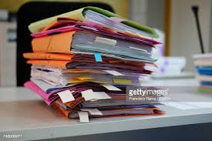
এনালগ ফাইল ব্যবস্থাপনা

Slide 10
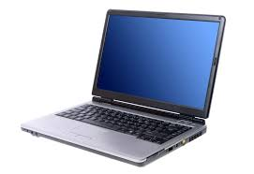
ডিজিটাল ফাইল ব্যবস্থাপনা

Slide 11
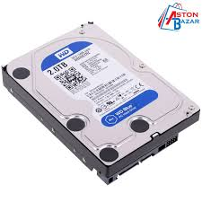
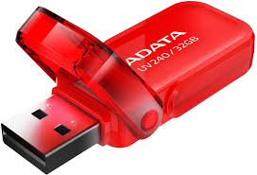
পেনড্রাইভ
হার্ডডিস্ক
ইন্টারনেট
ডিজিটাল ফাইল ব্যবস্থাপনা

Slide 12
দলীয় কাজ
দৈনন্দিন জীবনে তথ্য ও যোগাযোগ প্রযুক্তি ব্যবহারের একটি তালিকা তৈরী কর।
তথ্য ও যোগাযোগ প্রযুক্তির ব্যবহারে আমাদের জীবনে কি উপকারে আসে ব্যাখ্যা কর।

Slide 13
মূল্যায়ন
১। পেনড্রাইভ কি?
২। জিপিএস কি?
৩। বর্তমান সম্পদ কি?

Slide 14
বাড়ীর কাজ
“তথ্য ও যোগাযোগ প্রযুক্তি সমৃদ্ধ জীবনই আধুনিক জীবন” ব্যাখ্যা কর।

Slide 15
ধন্যবাদ

